Slide 1
Sestava ustne votline
Izbirni predmet, zdravstvena nega v zobozdravstveni dejavnosti
Maja Tepša 2020/2021

Slide 2
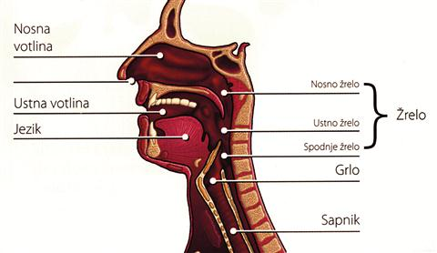
Pozicija ustne votline

Slide 3
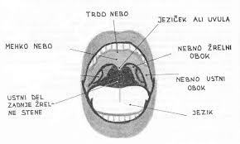
Ustna votlina

Slide 4

Sestava ustne votline
Ustna votlina
 Strop (palatum) deli ustno votlino od nosne
○ Zgornji zobje, dlesen,
○ nepremični del stropa – trdo nebo (palatum durum)
○ Mehko nebo (palatum velum),
○ jeziček (uvula)
 Ustnice
 Sp. Zobje
Zgornja (negibljiva) in spodnja (gibljiva) čeljust
Jezik (glossa) – najgibčnejši organ človeškega telesa
Skrajni konec jezika – konica (apeks) in ploščica (blade)
Hrbet jezika

Slide 5
DELI USTNE VOTLINE
Ustna votlina je v bistvu začetek prebavne poti.
Je prostor, ki ga spredaj omejujeta ustnici (zgornja in spodnja) ob strani lici, ustni svod tvorita mehko in trdo nebo, na dnu pa je jezik in mišice ustnega dna.
Jezik je velika, kompleksna in zelo pomembna mišica v ustni votlini, ki aktivno sodeluje pri govoru, žvečenju, požiranju in razvoju kraniofacialnega sistema.
Velikost jezika, njegova lega in funkcija imajo po mnenju številnih raziskovalcev odločilen pomen pri nastanku zobnih in čeljustnih nepravilnosti.
Naloga jezika ni le okušanje, ampak je jezik tudi glavno orodje pri pripravi hrane za žvečenje. Zaradi spreminjajoče oblike služi tudi kot pomoč pri govoru in petju. S tem ko se približuje, oddaljuje in prislanja na ustrezne dele ustne votline, oblikuje pri govorjenju različne glasove (Turk, 2010).

Slide 6
Jezik
Mišice ustnega dna imajo primarno oblikovano vlogo na telo spodnje čeljustnice (milohioidna linija, spina mentalis). Pri žvečenju bolusa in pritiskanju jezika ob nebo se napnejo in nudijo oporo jeziku (Farčnik in sod., 2005).
Jezik je spredaj koničast, nazaj pa prehaja v trup in se konča s korenom. Na sluznici je moč opaziti grčice (papile), ki imajo obliko resic, popkov, gubic in bradavic. Povrhnjica je pokrita s sistemom okusov posameznih receptorjev. Večinoma jih je skoncentriranih v zadnjem delu, kjer imajo funkcijo razločevanja posameznega okusa. Z jezikom ločimo različne okuse – sladko, grenko, slano, kislo, … Poleg tega ima jezik na površju tudi papile, ki so občutljive na dotik, bolečino, toploto in mraz (Turk, 2010).

Slide 7
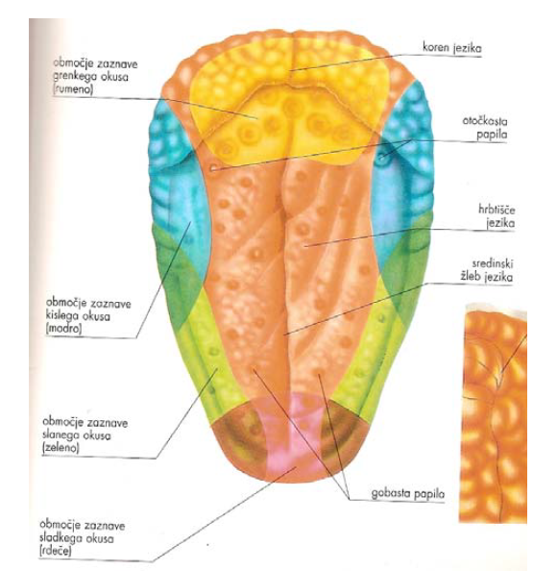
JEZIK

Slide 8
SLINA
Je bistra in vlecljiva tekočina. Vsebuje vodo, sluz, beljakovinske snovi ter anorganske soli. Za prebavno funkcijo sline je najpomembnejša sestavina encim amilaza imenovan ptialin. Njena naloga je, da razmoči trdo hrano, s tem napravi grižljaj spolzen in olajša požiranje.
Redka slina služi za izpiranje vdolbin, špranj in žepkov v sluznici ustne votline. S tem odpravlja delce hran. Kot zadnja naloga pa je, da encim ptialin kemično prebavlja škrob v sladke disaharide. Zato postane kruh po daljšem zvečenju sladek.

Slide 9
SLINA
Slina se izloča v glavnem iz treh večjih žlez: 41% se je izloči iz submaksilarne žleze, 26% iz parotidne žleze, 2% iz sublingvalne, 1% pa se je izloči iz seroznih in mukoznih žlez, ki so razporejene po ustni votlini. Če pride do motenj izločanja sline, se močno poveča nevarnost kariesa in vnetja ustne sluznice.
Slina ima torej pomembno vlogo pri zaščiti zobnih tkiv. Njeni učinki so lahko statični ali dinamični.
Statični učinki so tisti, ki delujejo skozi ves čas (antibakterijsko delovanje sline; učinki vplivajo na tvorbo pridobljene kožice, prav tako tudi substrati za zobne obloge, katerih produkti povzročajo porast pH).
Med dinamične učinke štejemo tiste, ki začno delovati ob povečanem stimuliranem izločanjem sline (spiranje sladkorjev in kislin iz zobnih oblog ter puferji, ki nevtralizirajo kislino, katero izločajo bakterije ter tako zmanjšujejo kislost v ustih in na zobni površini).

Slide 10
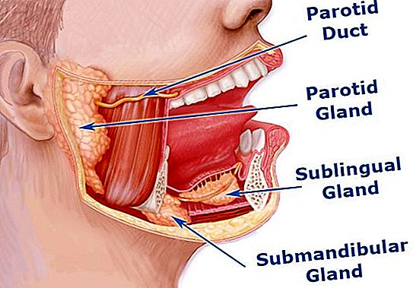
Žleze slinavke (endokrine žleze)

Slide 11
Človeške prebavne žleze
-Prebavne žleze, kot so slina in jetra, so endokrine žleze. V človeško telo vključujejo tudi solzljive, mlečne, znojne in druge.
- Organi izločajo encime, ki razgrajujejo kompleksne organske snovi na preproste, ki jih lahko absorbira prebavni sistem. Po prehodu skozi trakt se beljakovine razgradijo na aminokisline, kompleksne ogljikove hidrate - na preproste, lipidi - na maščobne kisline in glicerol. Tega postopka ni mogoče izvesti zaradi mehanske obdelave hrane s pomočjo zob. To lahko storijo le prebavne žleze.

Slide 12
SLINA
Slina je odločilnega pomena pred kariesom. Sestavine sline vplivajo na obnavljanje zobne sklenine in jo ohranjajo, upočasnijo rast in razvoj bakterij ter pripomorejo pri odstranjevanju hrane iz ustne votline.
Slina ob stiku z zobom sprošča dva minerala (fosfor in kalcij). Mineral se vgradita v sklenino in obnove zoba se lahko začne. Fluor v ustni votlini to reakcijo pospešuje.
Poleg navedenega, vsebuje slina še druge snovi, ki nevtralizirajo kislino, ki jo izločajo bakterije, ter tako zmanjšujejo kislost v ustih in na zobni površini. Slina vsebuje tudi beljakovine, ki zavirajo bakterijsko rast in tako zobe varujejo!

Slide 13
ZOBJE
Zobje so pomembni za sprejemanje in drobljenje hrane. Z njimi hrano grizemo in meljemo. Pomembno vlogo imajo pri razvoju. Imenovani so glede na funkcijo, ki jo opravljajo.
Sekalca služita za sekanje in grizenje hrane, ker imata dletasto obliko in ostre robove. Podočnik je koničaste oblike in je namenjen trganju hrane. Ličniki in kočniki skupaj z morebitnim modrostnim zobom omogočajo drobljenje in mletje hrane.

Slide 14
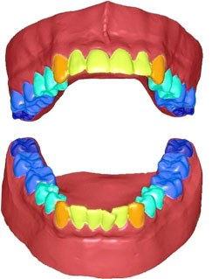
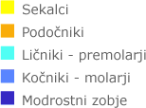
Spoznaj zobe in naloge
Zobje so trdo vpeti v
spodnjo (mandibulo)
in zgornjo (maksilo)
čeljustnico, čeljust.

Slide 15
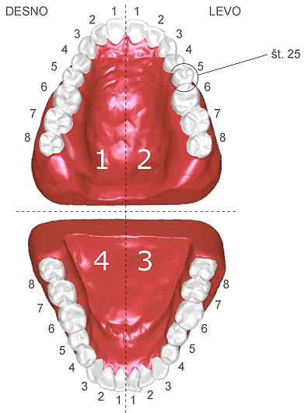
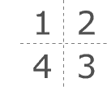
Številčenje zob
Kvadranti pri stalnih zobeh:
Primer:
zgornja leva petica je št. 25 (št. 2 nam pove številko kvadranta, št. 5 pa številko zaporedja zoba v tem kvadrantu).

Slide 16
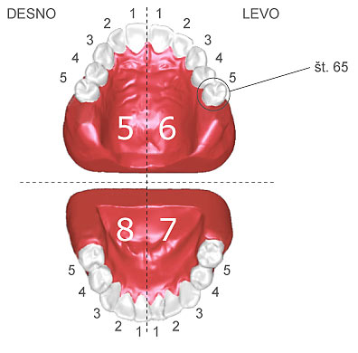
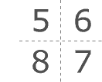
Številčenje zob -otroci
Kvadranti pri mlečnih zobeh:
zgornja leva petica je št. 65 (št. 6 nam pove številko kvadranta, št. 5 pa številko zaporedja zoba v tem kvadrantu).

Slide 17
POMNI!
Otroci imajo 20 prvih oz. mlečnih zob, ki izrastejo med tretjim mesecem in tretjim letom otrokove starosti. Med petim in šestim letom starosti, izrastejo prvi stalni zobje (prvi kočniki), „šestice”. V tem obdobju začnejo mlečni zobje izpadati, izraščati pa začnejo preostali stalni zobje.
V spodnji čeljusti (mandibuli) in zgornji čeljusti (maksili) ima odrasel človek skupaj praviloma 32 zob.

Slide 18
Anatomija (zgradba) zoba
Zob je najbolj trda struktura v človeškem organizmu. Zgrajen je iz krone (del zoba, ki ga vidimo), vratu in ene ali več korenin (del zoba, ki ga prekriva dlesen, in se nahaja v kosti).
Zunanji del krone zoba pokriva sklenina, ki je podobna kosti in ni oživčena. Sestavljena je predvsem iz mineralov: kalcija in fosforja.
Pod sklenino je zobovina (dentin), ki je po zgradbi mnogo mehkejša od sklenine.
V sredini zoba je zobna votlina, napolnjena z rahlim tkivom, imenovanim pulpa, v katerem so krvne žilice in živec. Krvne žilice prehranjujejo zob in prinašajo v zobno tkivo kisik, živčni končiči pa so receptorji za bolečino. Zobna pulpa se proti korenu zoži in preide v koreninski kanal.

Slide 19
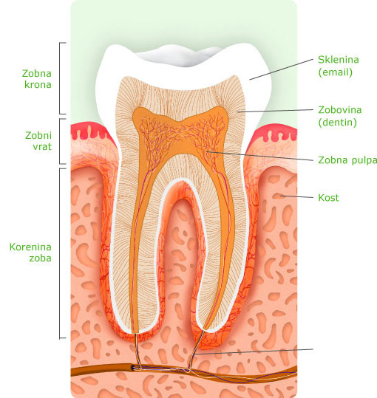
Zgradba zoba

Slide 20
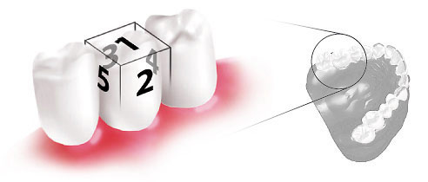
Zobne ploskve
Največ za zdrave zobe in lep nasmeh naredimo sami, s primerno higieno ustne votline, dlesni, jezika in zob. Zavedati se moramo, kako pomembna je primerna prehrana in redno ter temeljito čiščenje zob.
Vsak zob ima pet zobnih ploskev.
Številčenje zob
Ploskev 1: Okluzalna ploskev ali incizalni rob
Ploskev 2: Lingvalna ploskev ali palatinalna ploskev
Ploskev 3: Bukalna ali labialna ploskev
Ploskev 4: Mezialna ploskev
Ploskev 5: Distalna ploskev

Slide 21
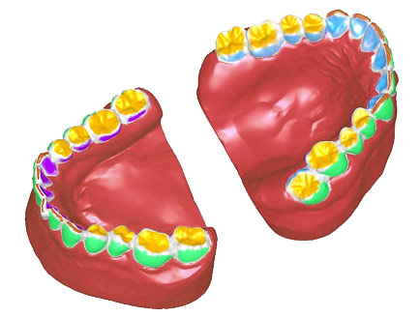
Zobne ploskve
Ploskev 1: Okluzalna ploskev (grizna ploskev na ličnikih in kočnikih)
Ploskev 1: Incizalni rob (grizni rob na sekalcih)
Ploskev 2: Lingvalna ploskev (objezična ploskev)
Ploskev 2: Palatinalna ploskev (nebna ploskev)
Ploskev 3: Bukalna ali labialna ploskev
(lična ali ustnična ploskev zob)

Slide 22
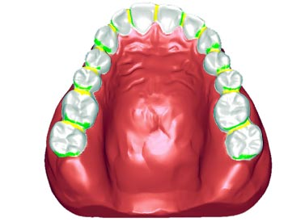
Zobne ploskve
Zelo pomembno je, da očistimo tudi prostore med zobmi, mezialno in distalno zobno ploskev. V veliko pomoč so nam zobne nitke in interdentalne (medzobne) zobne ščetke.
Ploskev 4: Mezialna ploskev (bližje)
Ploskev 5: Distalna ploskev (bolj odmaknjeno)

Slide 23
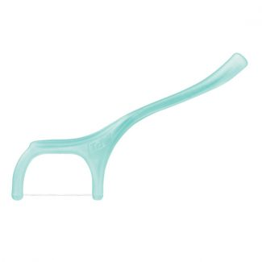
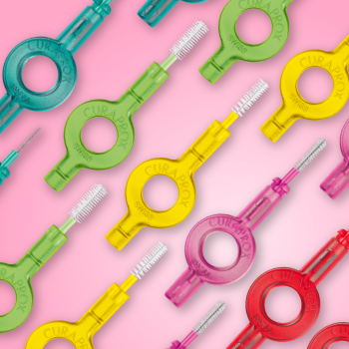
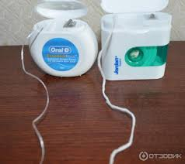
Medzobne ščetke in zobne nitke

Slide 24
Oglej si videoposnetke
https://www.zobozdravnikmaribor.si/blog/zobna-nitka/
https://www.zobna-kranj.si/?subpageid=96
https://www.mel-dent.si/ustna-higiena/pravilna-ustna-higiena/
https://www.youtube.com/watch?v=WAWa3IO7XjU

